Slide 1


2.4
可以复用的代码
第07课时

Slide 2
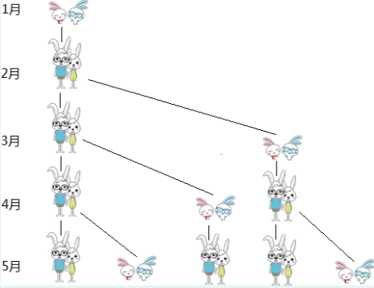
请同学们思考：
假设1对大兔子每个月可以生1对小兔子，小兔子需要1个月长成大兔子，2个月后就生小兔子。则1对小兔子一年内能繁殖成多少对？10年呢？
f(1) = 1
f(2) = 1
f(3) = 2
f(4) = 3
f(5) = 5
f(6) = 8
f(n) = f(n-1) + f(n-2)
月份 | 1月 | 2月 | 3月 | 4月 | 5月 | 6月 | 7月 | 8月 | 9月 | 10月 | 11月 | 12月 | 13月 | 14月 | 15月 | 16月 | 17月 | 18月
小兔子 | 1 | 0 | 1 | 1 | 2 | 3 | 5 | 8 | 13 | 21 | 34 | 55 | 89 | 144 | 233 | 377 | 610 | 987
大兔子 | 0 | 1 | 1 | 2 | 3 | 5 | 8 | 13 | 21 | 34 | 55 | 89 | 144 | 233 | 377 | 610 | 987 | 1597
兔子合计 | 1 | 1 | 2 | 3 | 5 | 8 | 13 | 21 | 34 | 55 | 89 | 144 | 233 | 377 | 610 | 987 | 1597 | 2584
5358359254990966640871840

Slide 3
PART 1
函数

Slide 4
函数类型
1. 系统函数
函数库中的标准函数
如：print()、 input()都是系统函数
2. 用户自定义函数
用户自己编写的一段程序
注意：函数名不能使用python关键字

Slide 5
函数四部分
函数名
函数体
必不可少
必不可少
参数
返回值
根据需要进行定义
根据需要进行定义

Slide 6
定义函数基本格式
def 函数名(参数):
# 函数说明
语句或语句组
return 返回值
#是单行注释的符号
从#开始到换行的内容均被Python编译器忽略
参数是用来向函数传递值的，当有多个参数时，各个参数之间用逗号分隔开。
函数执行完成后，用return语句将表达式值返回给调用者，结束函数(当不使用return，则默认返回None)。
函数的调用采用 变量=函数名（参数） 的方式。

Slide 7
举例 求1+1/2+1/3+……+1/n的值
def 函数名(参数):
#函数说明
语句或语句组
return 返回值
def fun(n):
# 求n!（n的阶乘）
s = 0
for i in range(1, n + 1)
s = s + 1 / i
return s
total = fun(100)
print(total)

Slide 8
PART 2
编写计算斐波那契数列程序（函数）

Slide 9
求1对兔子一年内能繁殖成多少对？
def fib(n):
# 求斐波那契数列的第n个数
if n == 1 or n == 2: return 1
return fib(n–1) + fib(n-2)
n = int(input("输入月数："))
print("兔子总对数为：", fib(n))
这种编程方法称为递归法，但效率较低。n=36，需要4秒，n=40时就要半分钟。

Slide 10
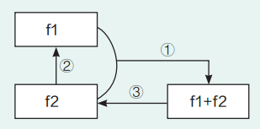
程序改进
def fib(n):
# 求斐波那契数列的第n个数
f1 = f2 = 0
for i in range(3, n + 1):
f1 , f2 = f2, f1 + f2
return f2
print("兔子总对数为：", fib(12))

Slide 11
2.4 可以复用的代码
1
程序代码中有许多功能是相似甚至完全相同的
2
用代码复用的方法提高程序的效率
3
作用：减少重复编写代码的工作量，
使程序的结构更加清晰
4
代码复用方法：使用函数和模块

Slide 12
PART 3
模块

Slide 13
一个扩展名为.py的就称为一个模块
把能够实现某一特定功能的代码放在一个文件中作为一个模块
模块
Module
编好一个模块后，只要是实现该功能的程序，都可以导入这个模块实现
提高代码的可维护性
提高代码的可重复性

Slide 14
已经构建发布的模块或系统自带模块，必须先导入程序才能使用。导入模块的语句格式为：
import 模块名
Python中提供了大量标准模块，也称标准库，如“猜数游戏”中的random模块
导入数学模块用import math来实现,
调用函数方法：
模块名.函数名(参数)

Slide 15
PART 4
巩固练习

Slide 16
python语言语句块的标记是（ )
A. 分号 B. 逗号 C. 缩进 D. /
python中，用来定义函数的关键字是（ )
A. return B. def C. function D. import
python语句”ab”+”c”*2的运行结果是（ )
A. abc2 B. abcabC C. abcc D. abcbcc
python中，表示跳出循环的函数是（ )
A. continue B. break C. ESC D. close

Slide 17
下列python程序段的运行结果是（ )
i = 0
sum = 0
while i < 10:
if i%3 == 0:
sum + = i
i + = 1
print('sum = ', sum)
A. sum = 9 B. sum = 10
C. sum = 18 D. sum = 19

Slide 18
下列python程序段运行的结果是（ )
x = 0
for i in range(1, 10):
x = x + i
print(x)
A. 1+10的和 B. 1+9的和
C. 1~9所有整数的和 D. 1~10所有整数的和

Slide 19
下列关于random.randint(1, 10)函数的说法正确的是（ )
A. 生成一个1到10之间的随机整数
B. 生成数范围不包括1和10
C. 程序中需使用 import random
D. 生成树范围包括1和10
关于下列python程序段的说法错误的是（ )
for i in range(0, 10, 2)
print(i)
A. 程序的运行结果是：0 2 4 6 8
B. 程序的运行结果是：0 2 4 6 8 10
C. 程序循环的次数是5次
D. 程序循环的次数是10次

Slide 20
THANKS
第07课时

